Slide 1
Управа района Ясенево
города Москвы
Отчет главы управы района Ясенево города Москвы о результатах деятельности района в 2014 году

Slide 2
Характеристика района
Площадь территории района составляет – 4,006 га, в том числе:
- газоны и зелёные насаждения, включая «Битцевский парк» – 1726 га;
- жилая застройка – 640 га (131 двор),
- промзона №62 «Теплый стан» - 170 га.
На территории района расположено 19 улиц, 4 станции метро («Теплый Стан», «Ясенево», «Новоясеневская», «Битцевский парк»), Жилой сектор составляет – 142 дома, (78 муниципальных; 53 ЖСК; 1 ТСЖ; 10 ведомственный жилой фонд), 1129 подъездов.
Площадь жилищного фонда составляет 3 042,5 тыс. кв. м.
Общая уборочная площадь – 3001,3 тыс. кв.м., из них АБП – 1030,2 тыс. кв.м., 1889,6 тыс. кв.м. – газон, 81,5тыс. кв.м. – грунт.
Численность населения района составляет 186200 человек, из них:
Трудоспособное население - 80211 чел.,
Дети в возрасте 0-18 лет – 25363 чел.,
Пенсионеры – 36553 чел.

Slide 3
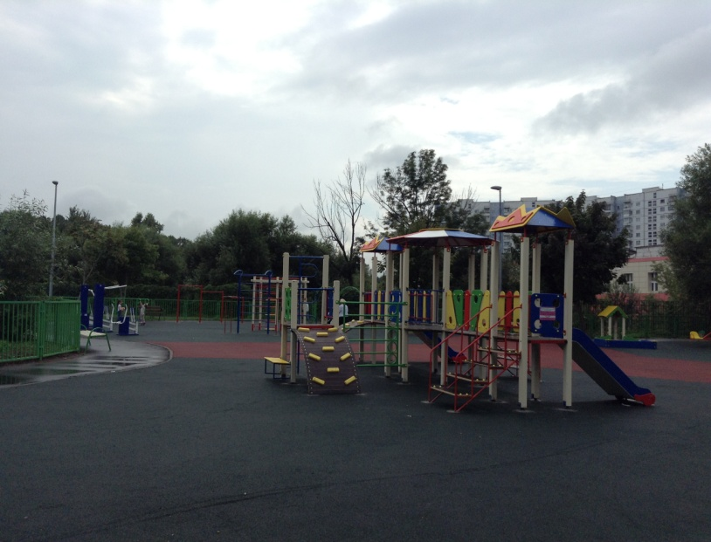
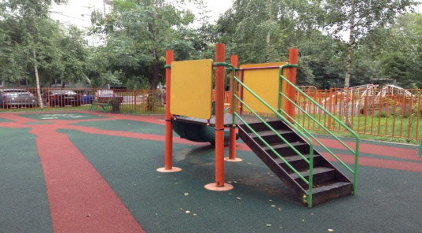
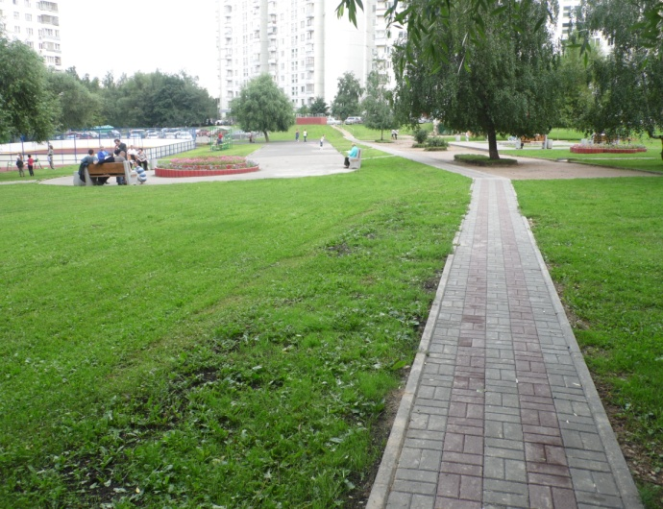
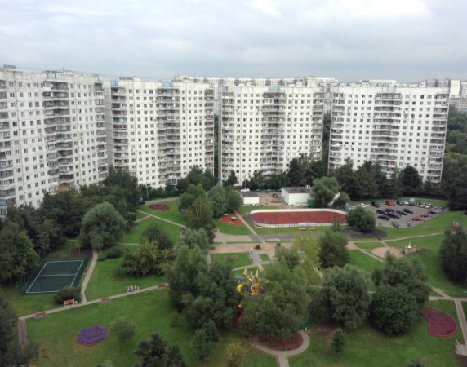
Благоустройство дворовых территорий
За счет средств основного финансирования проведено благоустройство 35 дворовых территорий и территории, прилегающей к пруду по ул. Инессы Арманд (Народный парк).

Slide 4
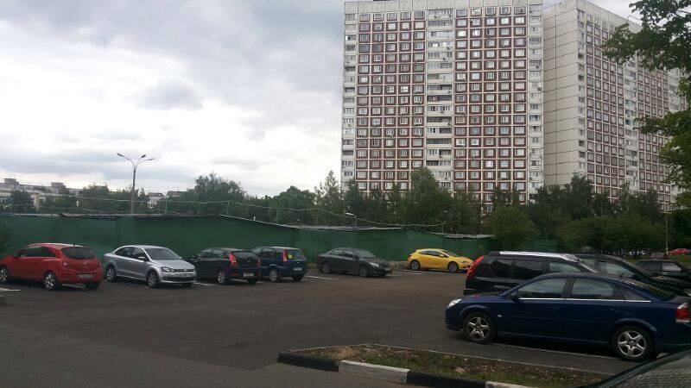
Проведены работы
- устройство парковочных карманов на 206 машиномест,
- устройство дорожно-тропиночной сети в объеме 3260 кв.м.,
- устройство плиточного покрытия в объеме 600 кв.м..
- ремонт асфальто-бетонного покрытия в объеме 33600 кв.м.
- капитальный ремонт 36 контейнерных площадок.
-обустройство детских площадок по 17 адресам с установкой 21 городка,
-площадок различного назначения (тихого отдыха, ворк-аут, воллейбольные) в количестве 9 шт.,
- капитальный ремонт 6 площадок для выгула собак,
В рамках текущей эксплуатации ГБУ «Жилищник» выполнены работы по ремонту 2000 кв.м. АБП по 10 адресам, установлено 50 ИДН по 35 адресам и ограждение по 17 адресам.

Slide 5
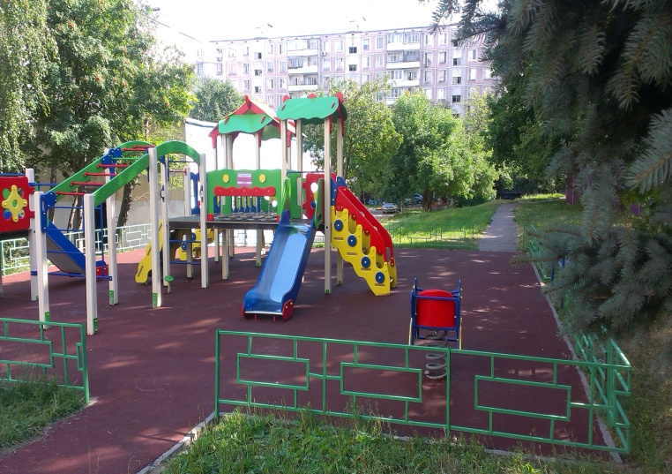
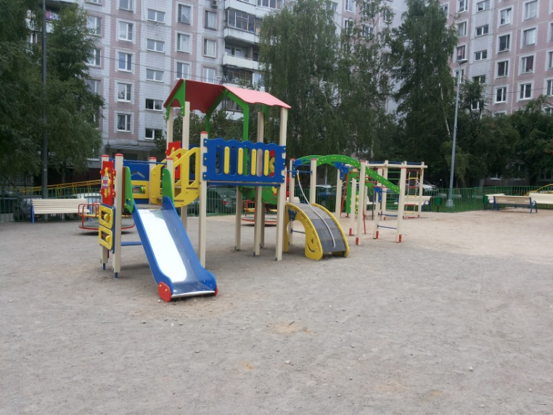
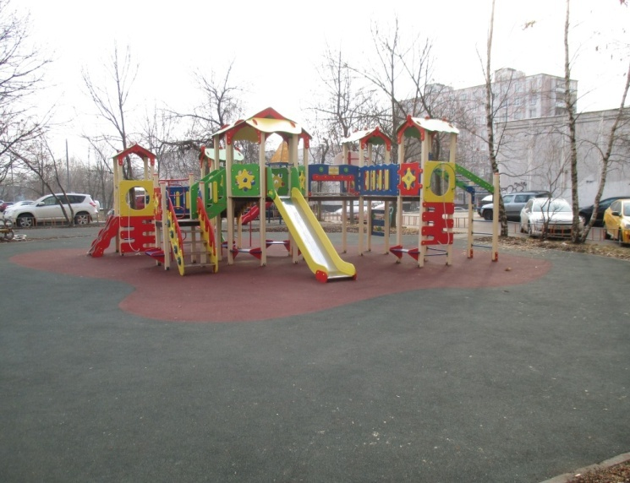
Ремонт детских площадок

Slide 6
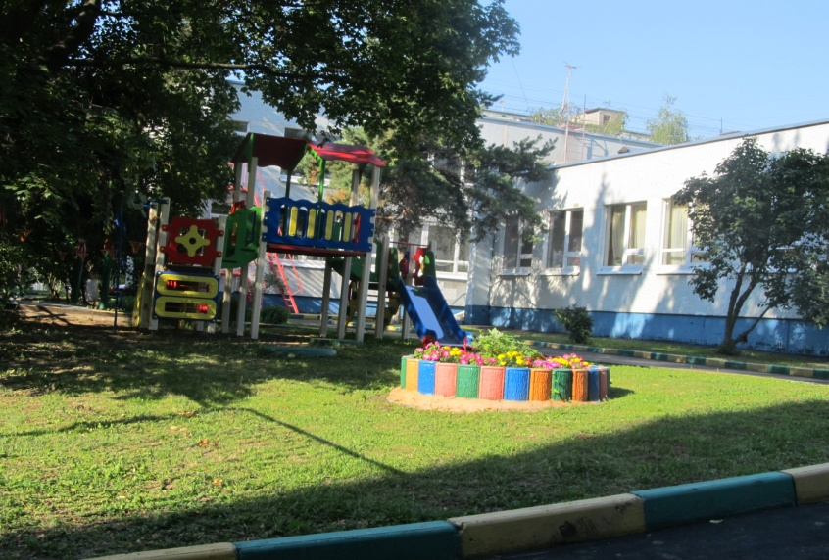
Благоустройство территорий учреждений образования
Проведены работы на 16 объектах
- капитальный ремонт АБП в объеме 6621 кв.м.
- устройство дорожно-тропиночной сети в объеме 937 кв.м.,
- дооснащение МАФ в количестве 211 шт.
- устройство опор освещения в количестве 50 шт.
- капитальный ремонт 3 спортивных площадок.

Slide 7
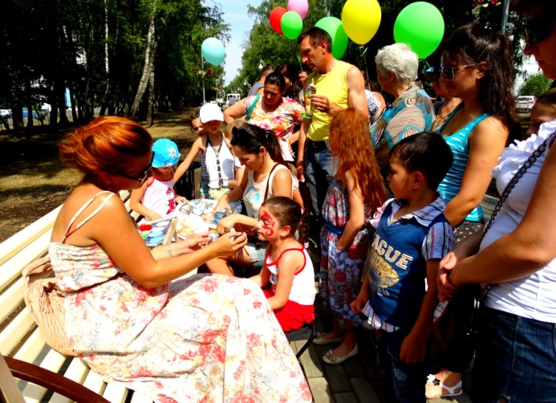
Бульвар на ул. Инессы Арманд
Выполнены работы:
- обустройство дорожно-тропиночной сети из плитки 3000 кв.м.,
- установлено 45 опор освещения,
- высажено 8 000 цветов.

Slide 8
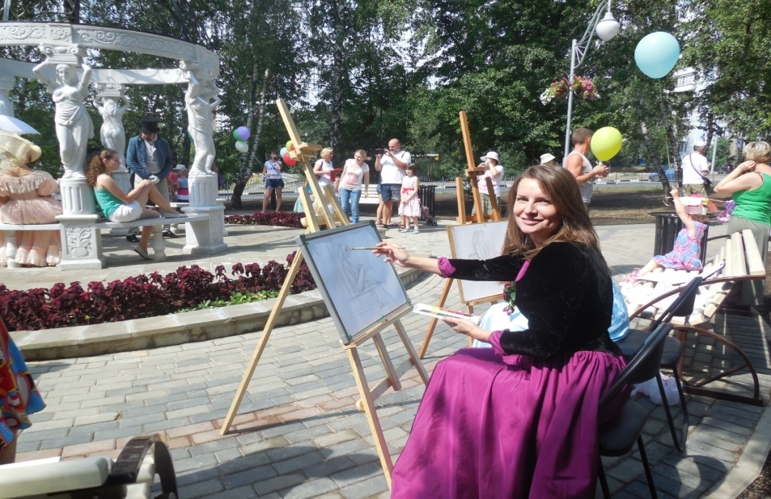
Открытие пешеходной зоны

Slide 9
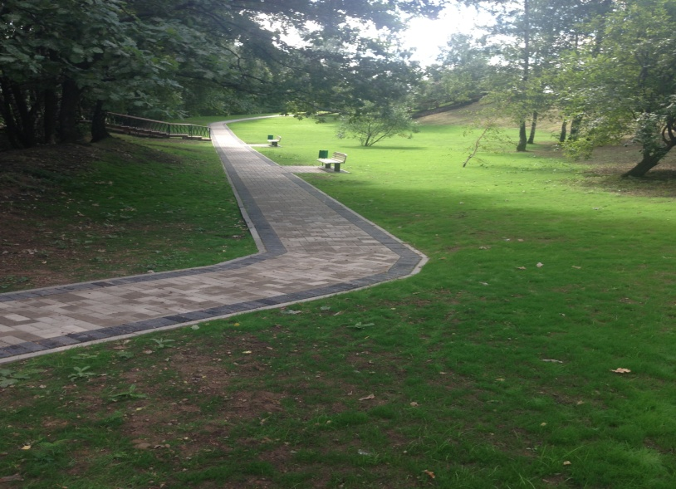
Народный парк
В 2014 году обустроен «Народный парк» на улице Карамзина.
В Народном парке произведено:
- устройство и ремонт газона - 10323 кв.м.
- устройство дорожно-тропиночной сети – 800кв.м.,
- устройство деревянного настила – 750 кв.м.
- обустроены детская площадка и площадка тихого отдыха,
- установлена 21 опора освещения.

Slide 10
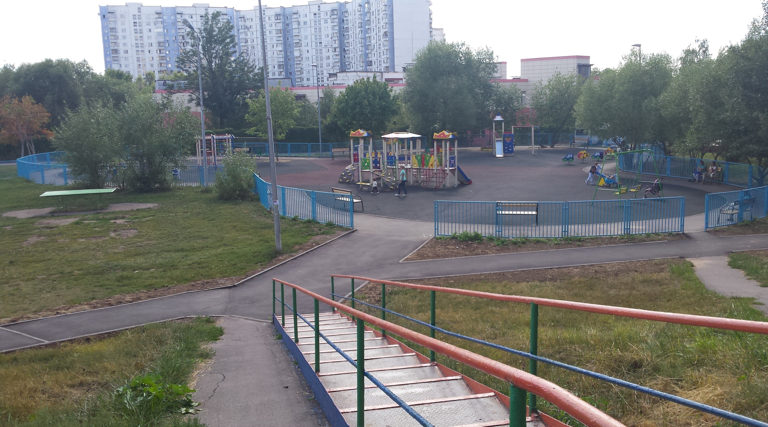
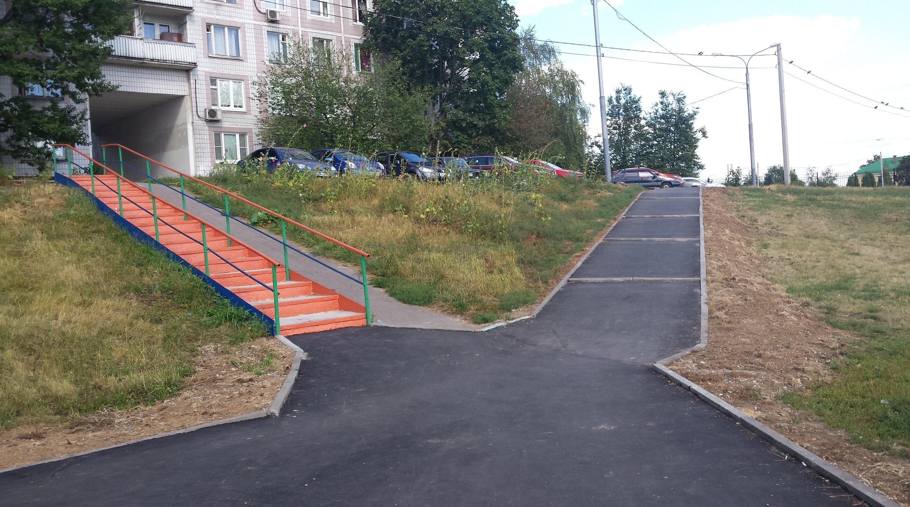
Программа 1200 метров

Slide 11
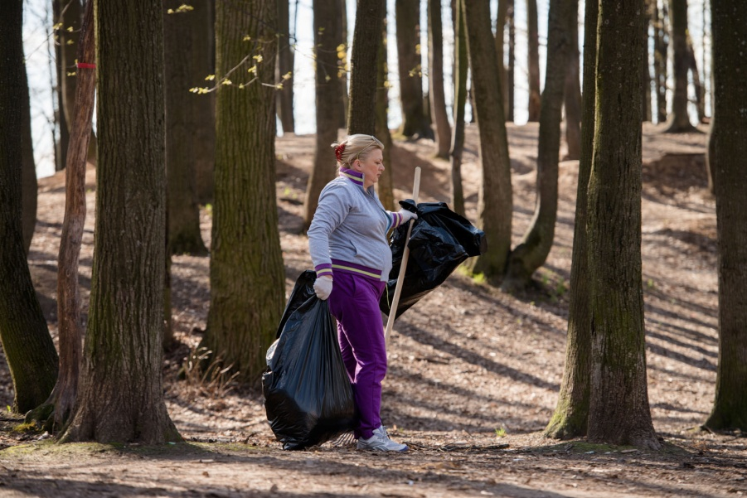
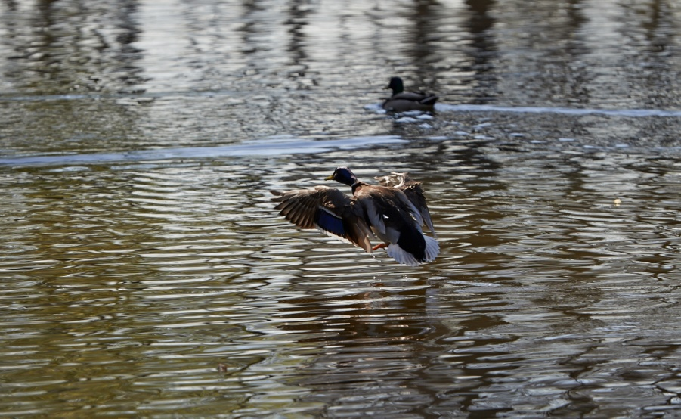
Общегородские субботники
- Парк «30-летия района Ясенево»;
- Каскад прудов на ул. Паустовского;
- Усадьба «Малое Голубино»;
- Зеленая зона между Тарусской улицей и Литовским бульваром

Slide 12
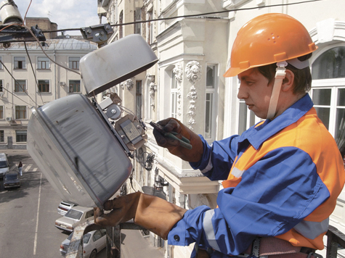
Городские программы
По программе «Миллион деревьев» высажено 301 дерево и 4285 кустарников по 47 адресам.
По программе «Светлый двор» установлено 46 опор освещения по 15 адресам.

Slide 13
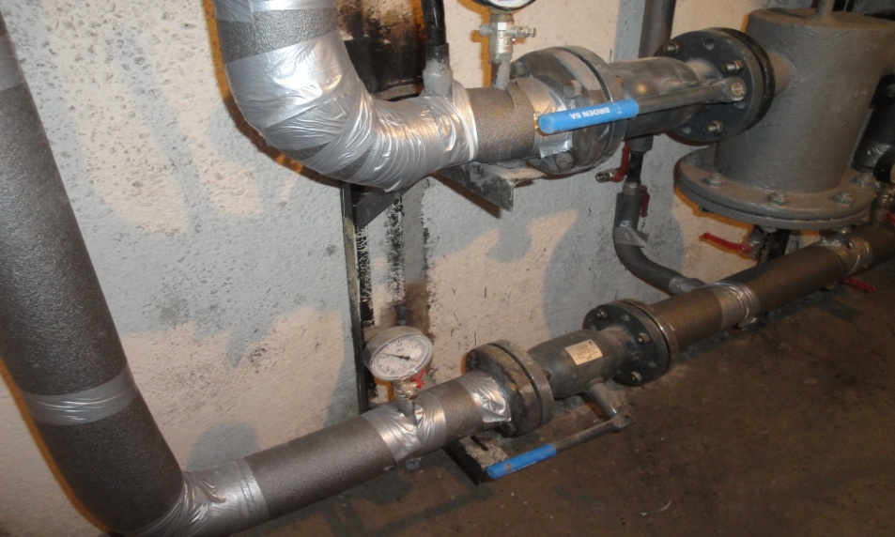
Программа Выборочного капитального ремонта
капитальный ремонт кровли
ремонт систем ХВС
ремонт систем ГВС
ремонт систем ЦО
ремонт систем канализации
На 27 объектах выполнено 33 вида работ (капитальный ремонт 20 кровель, ремонт 11 систем ХВС, ГВС, ЦО, 1 системы канализации и перенос 1 расширительного бака).

Slide 14
Замена лифтов
Произведена замена 109 лифтов в 5 домах

Slide 15
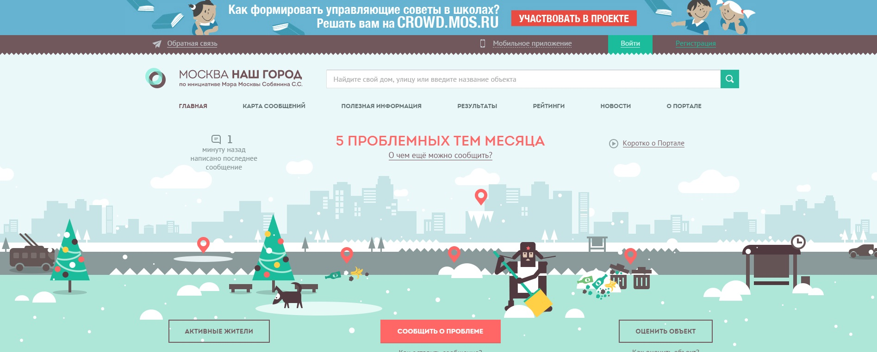
Порталы «Наш город», «Дома Москвы»
За отчетный период поступило 2053 обращения, во вкладку «дворы» 1181, «дома» - 806, «городские объекты» - 27, «дороги» - 39, «торговля» - 17.

Slide 16
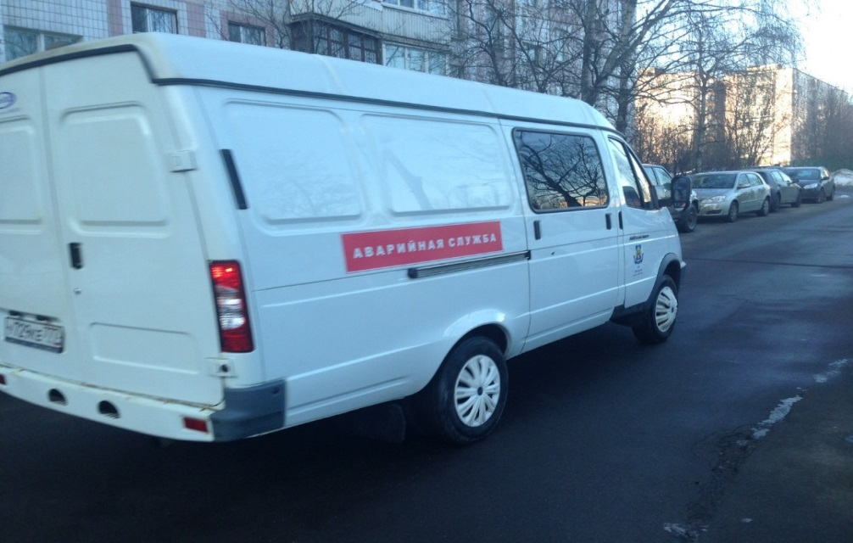
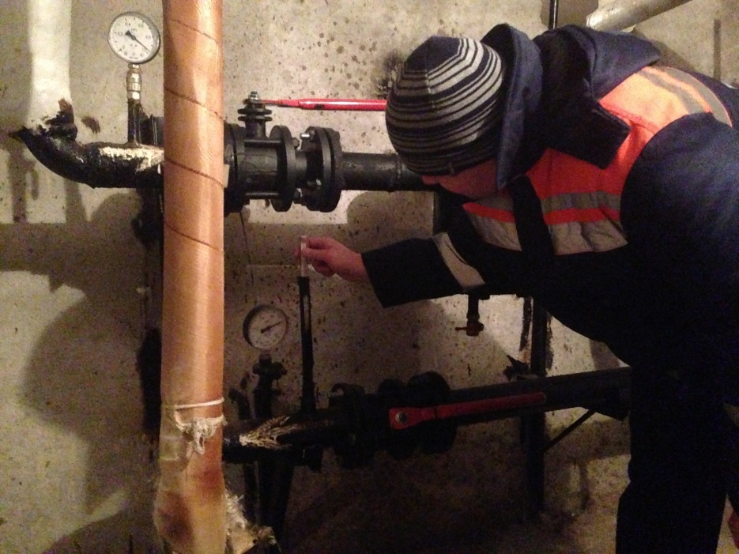
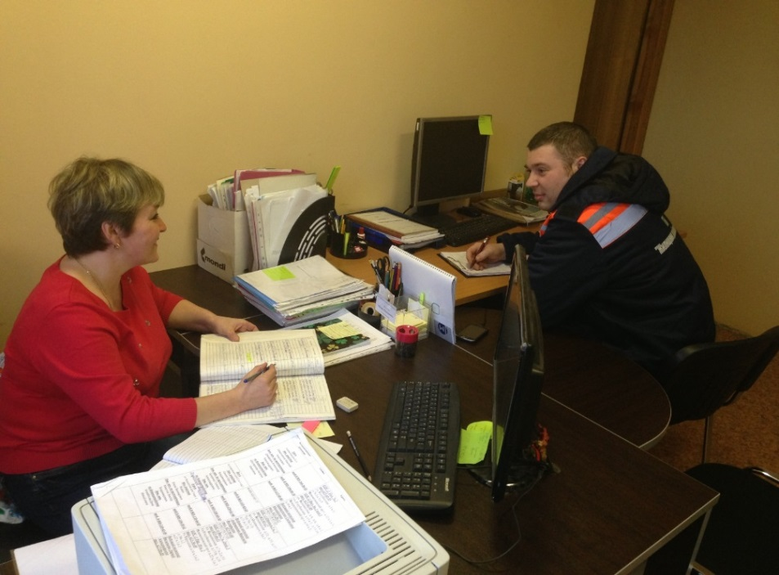
Подготовка жилого фонда к отопительному сезону

Slide 17
Диспетчерские службы
Для бесперебойной работы инженерного оборудования многоквартирных домов в районе имеются 16 объединенных диспетчерских служб (ОДС) укомплектованных согласно штатной численности 80 чел.

Slide 18
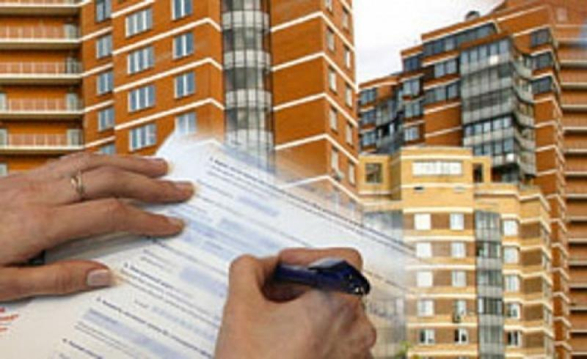
Работа по выявлению квартир сдаваемых в наем без договора
По 208 фактам проведена проверка, 162 факта подтвердились и направлены ОВД в налоговую службу на проверку. По результатам проверки налоговой службы по 8 фактам состоялась уплата налога, оплата по 76 фактам оплата будет произведена в ближайшее время.

Slide 19
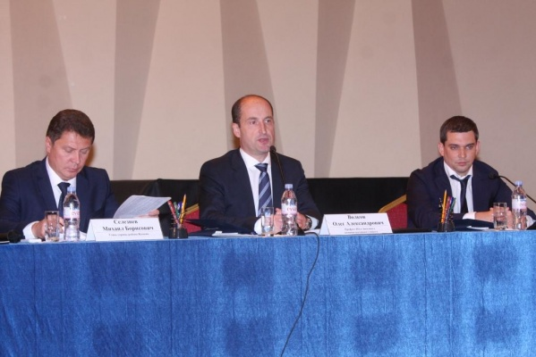
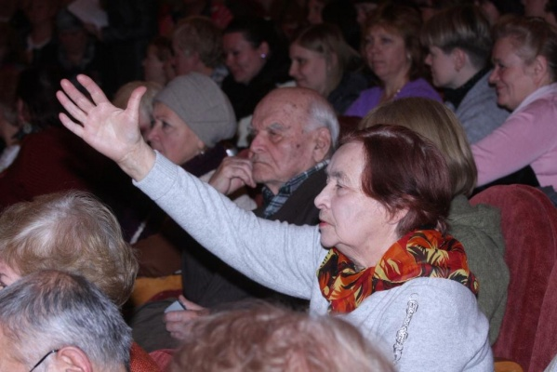
Развитие особо охраняемых природных территорий
Проведены рабочие совещания, встреча префекта ЮЗАО с населением района при участии представителей Департамента природопользования и охраны окружающей среды по вопросу развития Особо охраняемых природных территорий и зон отдыха, и принято решение внести изменения в постановление Правительства Москвы от 18.08.2009 № 782-ПП.

Slide 20
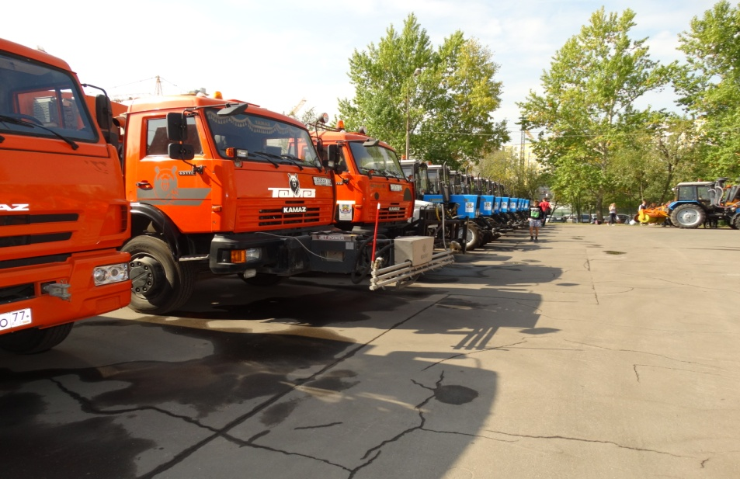
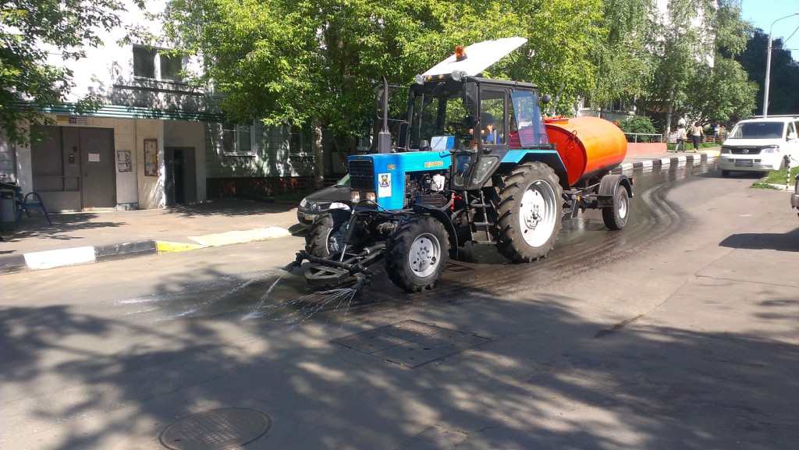
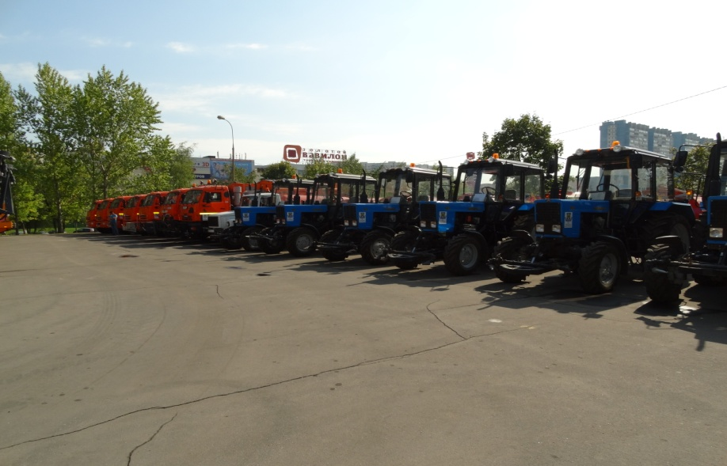
ГБУ «Жилищник района Ясенево

Slide 21
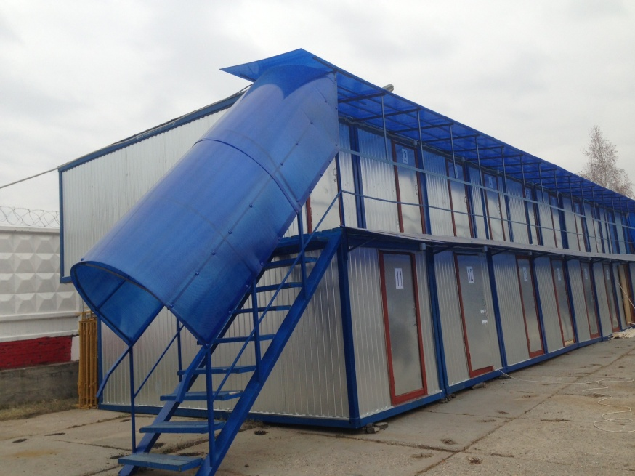
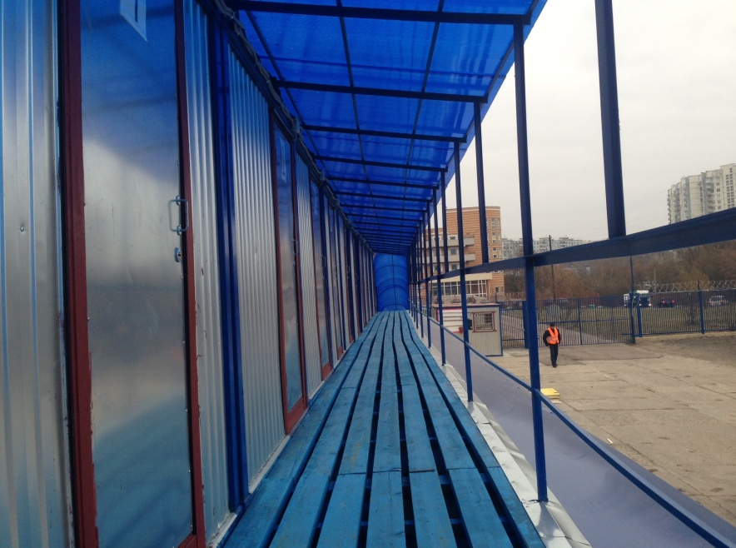
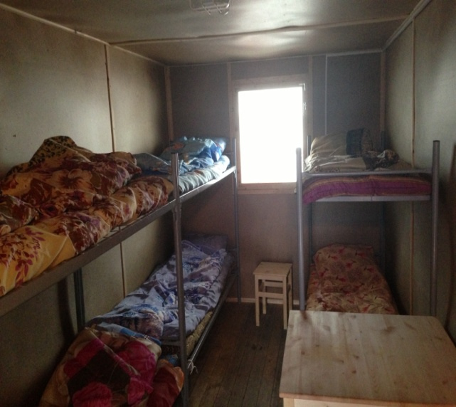
Бытовой городок по адресу: Голубинская, д.8А
Выполнены работы по подключению бытового городка к инженерным коммуникациям (водоснабжение, электроснабжение, канализация). Все жилые бытовки оборудованы необходимой мебелью.

Slide 22
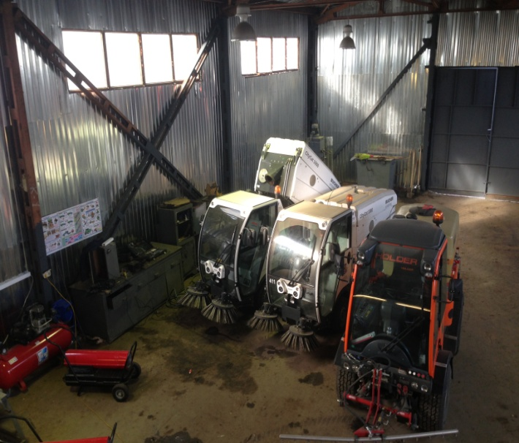
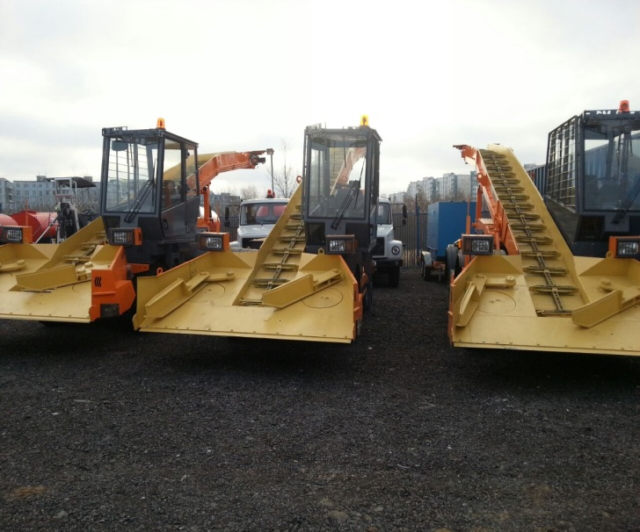
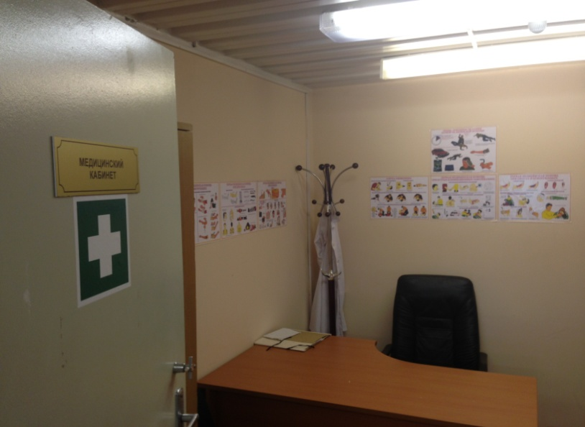
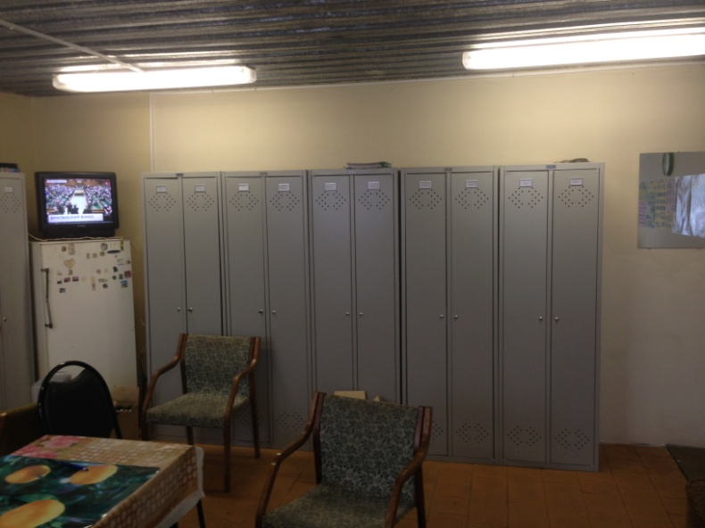
Размещение техники и бытовые помещения

Slide 23
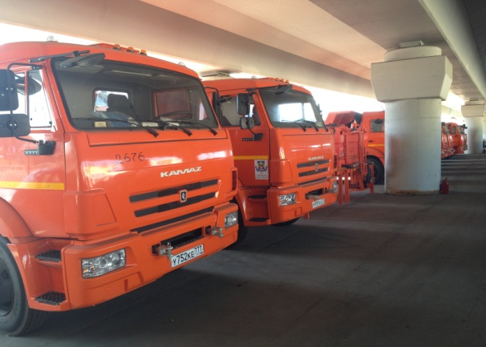
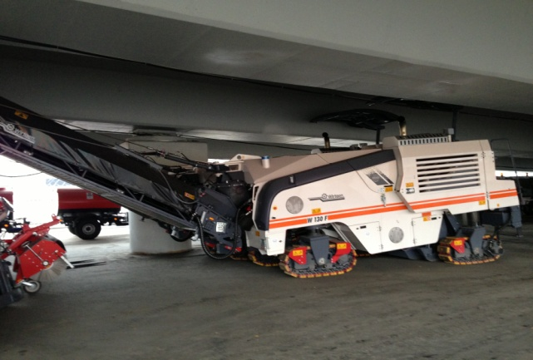
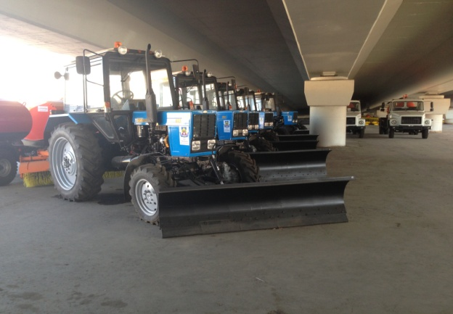
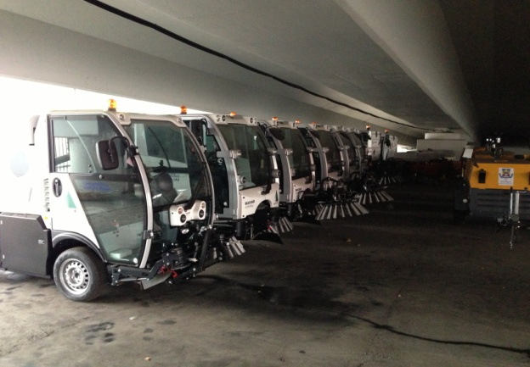
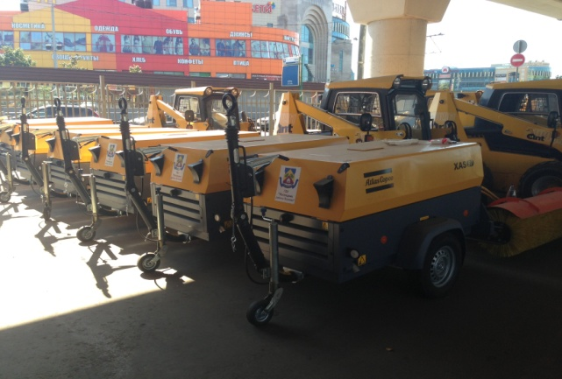
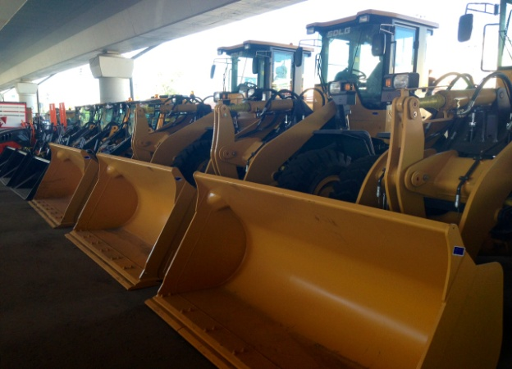
Подэстакадное пространство по Профсоюзной улице

Slide 24
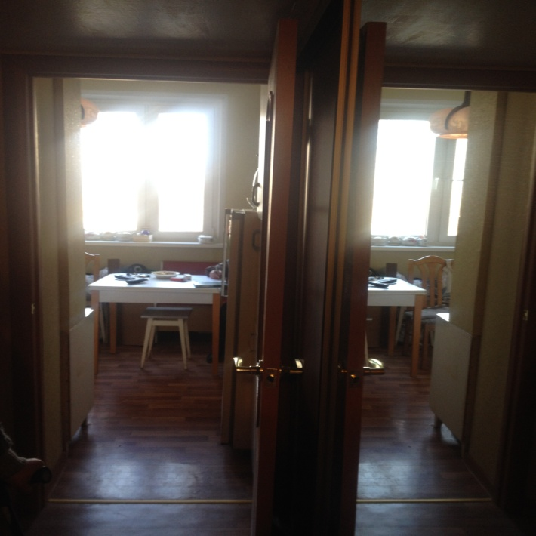
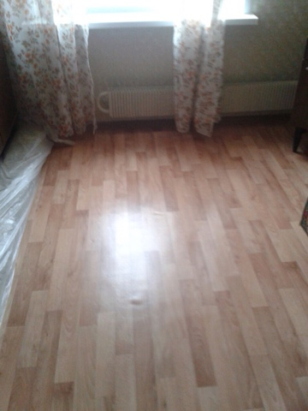
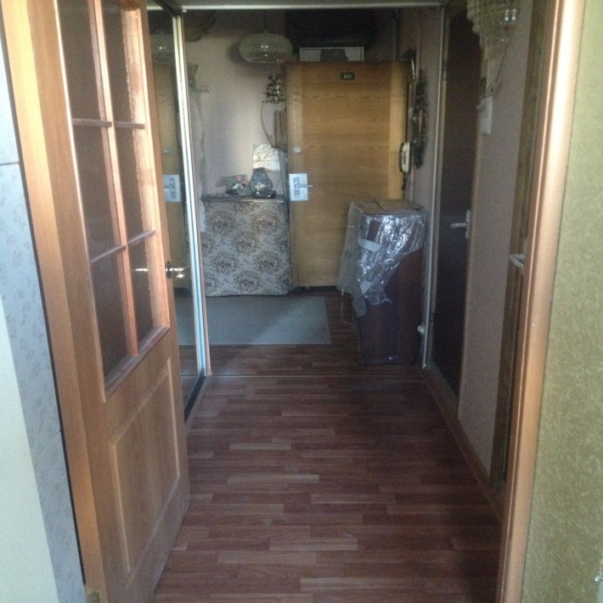
Социальные программы
- Проведен ремонт 41 квартиры ветеранов и участников Великой Отечественной войны на общую сумму 1 млн. 220 тыс. руб.
- Оказана адресная материальная помощь 374-м жителям района, на общую сумму 2 млн. 390 тыс. рублей.

Slide 25
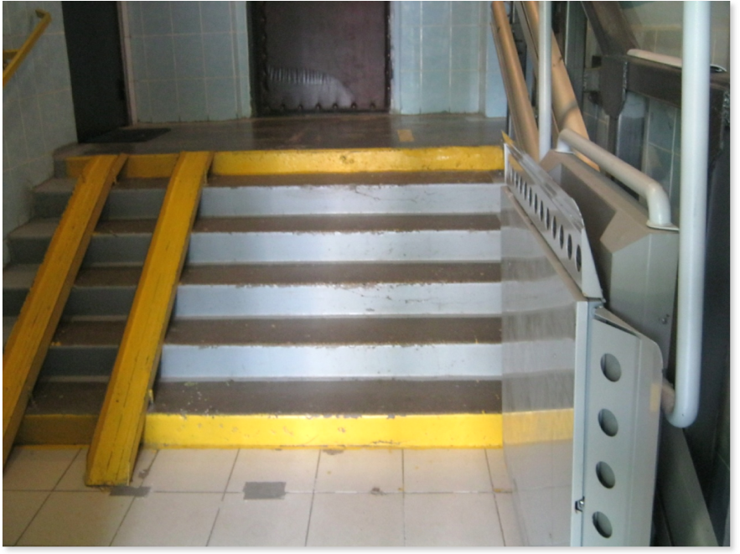
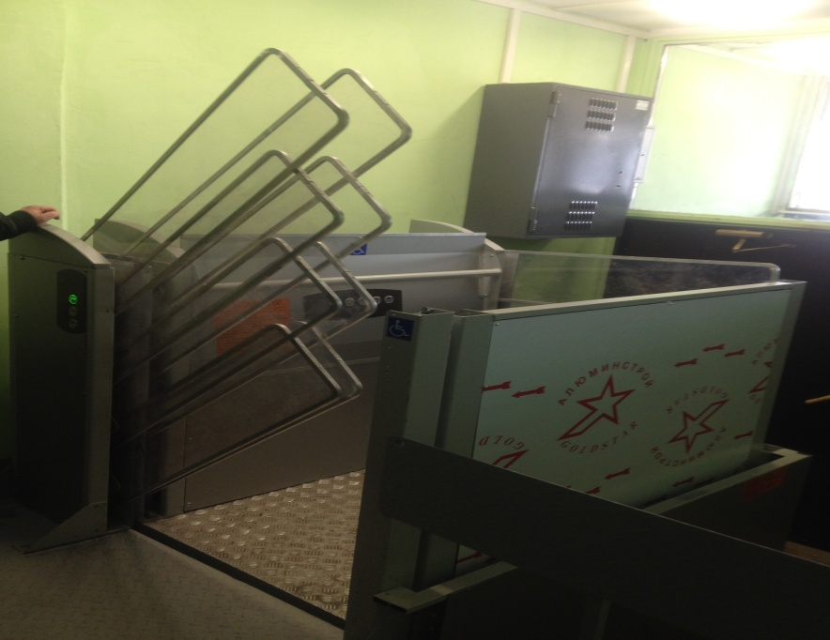
Социальная поддержка жителей города Москвы на 2012 – 2016 годы
В 2014 году установлено 3 платформы, по заявкам жителей-инвалидов в подъездах, где отсутствует техническая возможность установки подъемной платформы, за счёт средств ГБУ «Жилищник района Ясенево» установлено 3 телескопических пандуса.

Slide 26
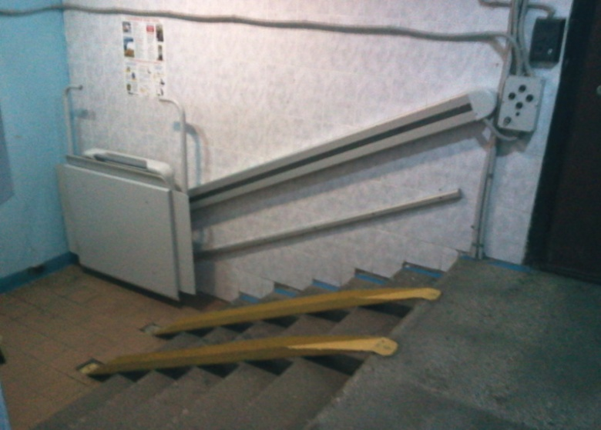
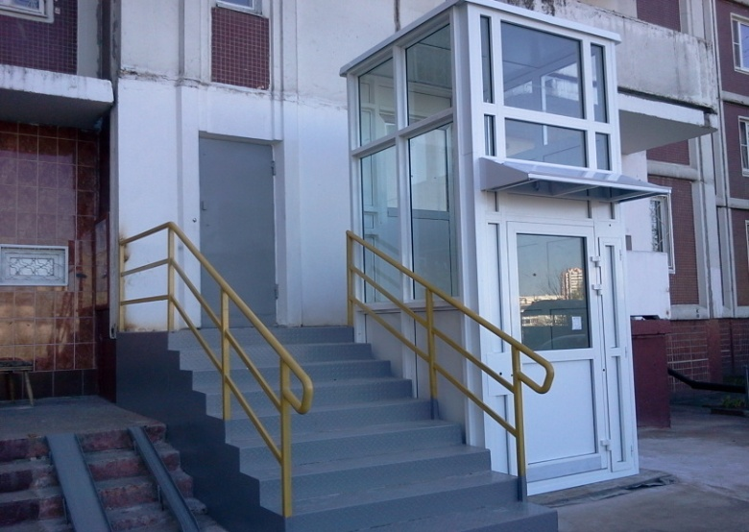
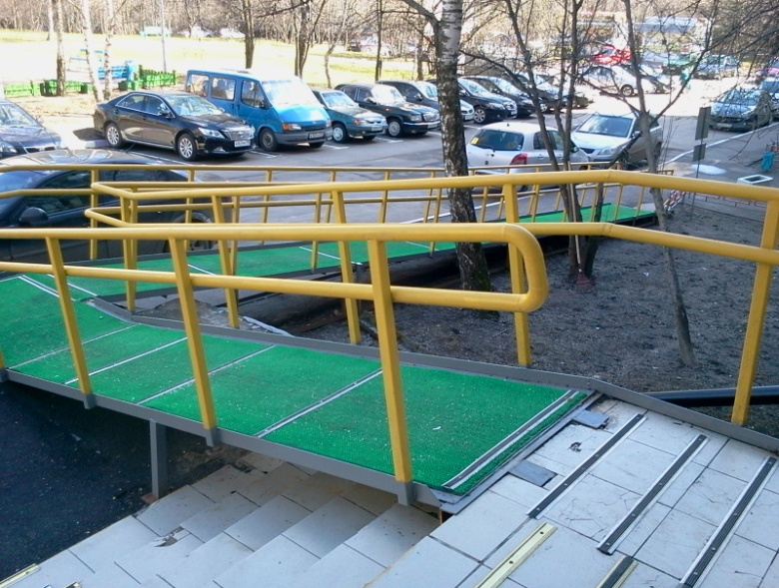
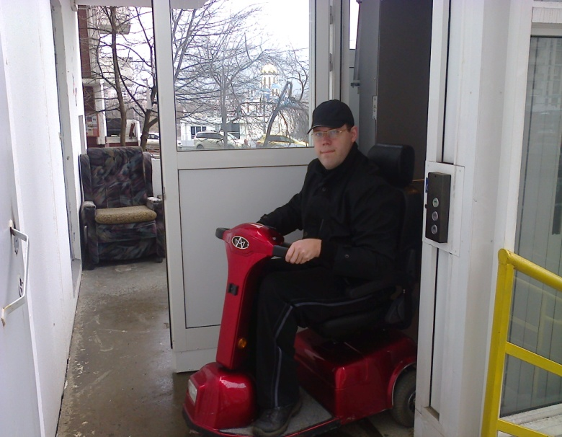
Социальная поддержка жителей города Москвы на 2012 – 2016 годы

Slide 27
Детский отдых
В рамках программы отдыха и оздоровления детей города Москвы оформлено 199 сертификатов, в детских оздоровительных лагерях, расположенных в республике Крым отдохнули 104 маленьких жителя района Ясенево.

Slide 28
Общественные организации
В районе работают 14 общественных организаций социальной направленности, объединяющих 12,5 тысяч человек

Slide 29
Работа с молодежью
В настоящее время в районе функционируют 30 детских и молодёжных объединений различной направленности
Центр досуга и спорта «СОЦ-ИН» и Центр спорта и досуга «Атлант» - универсальные центры, предоставляющие возможность населению района Ясенево, и особенно детям, подросткам, молодежи и семьям заниматься как творческой работой разных направлений, так и различными видами спорта.

Slide 30
Работа с молодежью

Slide 31
Спортивные мероприятия
За 2014 год проведено 350 спортивных праздников, соревнований, турниров, в которых приняло участие более 15 тысяч человек, из которых более 12 тысяч участников являются детьми и подростками до 18 лет; 130 участников имеют ограниченные физические возможности.

Slide 32
Спортивные мероприятия

Slide 33
Праздничные мероприятия

Slide 34
Развитие оптовой и розничной торговли
в 2014 году на территории района введено 9 предприятий, из них:
- 5 предприятий торговли, торговой площадью -965 кв.м.,
- 1 предприятие общественного питания, на 64 посадочных места,
- 3 предприятия бытового обслуживания, на 28 рабочих мест.

Slide 35
Развитие оптовой и розничной торговли

Slide 36
Пресечение несанкционированной торговли
За 2014 год рассмотрено 216 протоколов по статье 11.13 «Торговля с рук и предоставление услуг населению в неустановленных местах» Закона города Москвы от 21.11.2007 № 45 «Кодекс города Москвы об административных правонарушениях», вынесены решения о наложении административных штрафов на общую сумму 561 тыс. рублей.

Slide 37
Программа социальной защиты населения
В рамках программы в 2014 году были организованы благотворительные обеды и чаепития для ветеранов Великой отечественной войны и малоимущих слоев населения - на 1000 человек, обеспечены праздничными продовольственными наборами - 450 человек, 420 жителям оказаны услуги бытового обслуживания.

Slide 38
Станция метро «Новоясеневская»
В 2014 году для жителей района Ясенево ,открылась станция Бутовской линии метрополитена - «Новоясеневская», что улучшило качество транспортного обслуживания жителей близлежащих домов ( около 23 тыс. чел).

Slide 39
Строительство
В декабре прошлого года введен в эксплуатацию новый жилой дом по адресу: Новоясеневский пр-т, д.9, на 584 квартиры, с подземной парковкой на 1199 машиномест.
По данному адресу планируется размещение Многофункционального центра

Slide 40
Выявление и пресечение самовольного строительства
В постоянном режиме проводится работа по выявлению и ликвидации объектов самовольного строительства на территории района;
В 2014 году на территории района Ясенево выявлено и демонтировано 9 объектов;
На дворовых территориях демонтирован 41 металлический тент без оформленных земельно-правовых отношений;

Slide 41
В связи с многочисленными обращениями жителей района Градостроительной земельной комиссией города Москвы принято решение о расторжении инвестиционного контракта и договоров аренды земельных участков оформленных ЗАО «ГАЛЛС» по адресу: ул. Рокотова, вл. 7.

Slide 42
В связи с прекращением инвестиционного контракта, направлены предложения по дальнейшему использованию объекта незавершенного строительства ООО «СоцПенсионИнвест» по адресу: ул. Вильнюсская, вл.7А под размещение детского досугового центра и управы района.

Slide 43
Публичные слушания
В 2014 году проведены публичные слушания по 7 проектам межевания жилых кварталов.

Slide 44
Встречи с населением
Ежемесячно проводились встречи с населением, проведено 42 личных приемов (совместно с заместителями – 110, принято 245 заявителей).

Slide 45
Спасибо за внимание!

